Slide 1
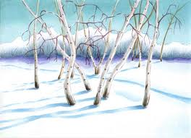
Зимнее чудо
Стынут ветки на морозе
У сосны и ели.
Что за чудо? На березе
Яблоки поспели.
Подойду поближе к ней
И глазам не верится:
Стайка алых снегирей
Облепила деревце.

Slide 2
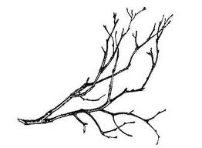
Стынут ветки

Slide 3
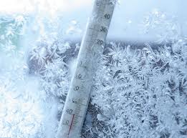
на морозе

Slide 4
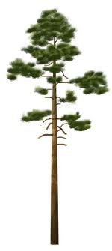
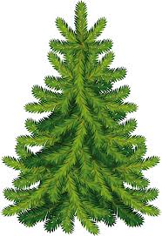
У сосны и ели.

Slide 5
Что за чудо?

Slide 6
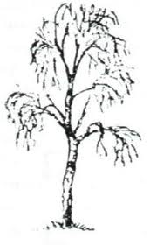
На березе

Slide 7
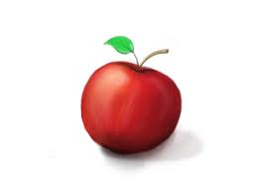
Яблоки поспели.

Slide 8
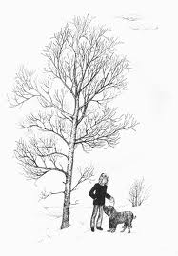
Подойду поближе к ней

Slide 9
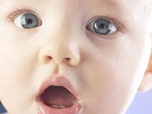
И глазам не верится:

Slide 10
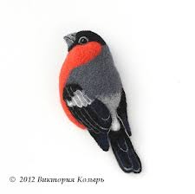
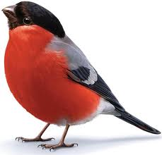
Стайка алых снегирей

Slide 11
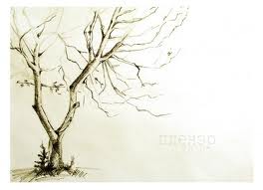
Облепила деревце.

Slide 12
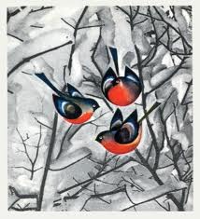
Облепила деревце.

